Slide 1
Bài 2. Bản trình chiếu của tớ thật hấp dẫn
Trong bài học này, bạn sẽ thiết lập bản trình chiếu, tạo và chỉnh sửa các slide để chứa văn bản, hình ảnh, biểu đồ, hoặc các đối tượng đa phương tiện. Khi bạn đã hoàn thành bài học này, bạn sẽ được làm quen với:
Thêm hoặc thao tác với văn bản trên các slide.
Thêm hoặc thao tác với bảng và biểu đồ trên slide.
Thêm hoặc thao tác với các đối tượng đa phương tiện như các tệp tin hình ảnh, phim, nhạc.
Tạo hoạt cảnh và các hiệu ứng dịch chuyển slide.

Slide 2
Tin 4 – Tuần 26 Làm việc - Các thao tác với văn bản
SGK trang 44

Slide 3
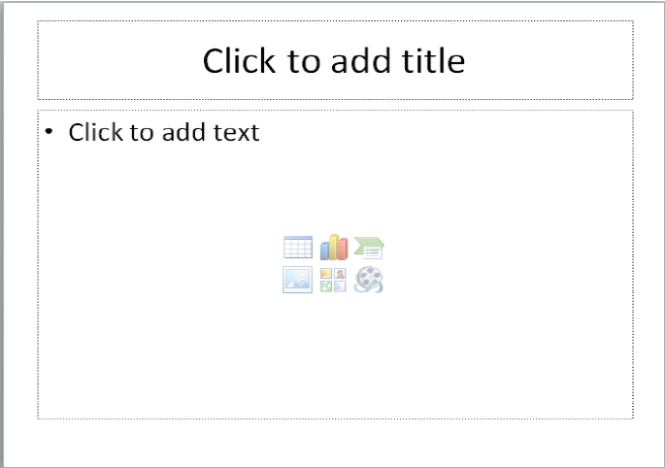
Làm việc với văn bản
Bạn sử dụng khung Slide để chèn hoặc chỉnh sửa các mục trên các slide.
Ô chèn nội dung xuất hiện một cách gọn gàng trên slide và hướng dẫn vị trí nhập văn bản trên slide.
Để chèn văn bản, bạn chỉ cần nhấp chuột vào ô đặt nội dung để hiển thị điểm chèn văn bản và tiến hành nhập.

Slide 4
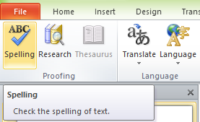
Các thao tác với văn bản
Để kích hoạt tính năng kiểm tra chính tả cho toàn bộ bản trình chiếu, bạn sử dụng một trong những cách sau:
Trên thẻ Review, trong nhóm Proofing, chọn Spelling; hoặc
Nhấn phím F7.

Slide 5
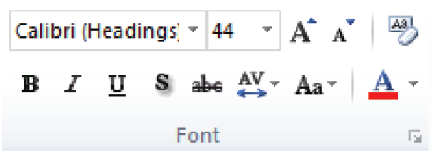
Các thao tác với văn bản
Định dạng văn bản:
Nhóm Font nằm trên thẻ Home cung cấp cho bạn các tùy chọn định dạng ký tự phổ biến để bạn có thể dễ dàng và nhanh chóng truy cập trực tiếp từ Ribbon.

Slide 6
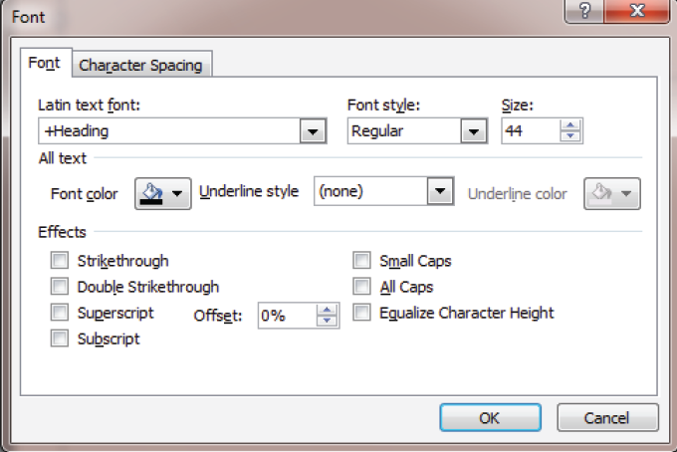
Các thao tác với văn bản
Ngoài ra, bạn có thể mở hộp thoại Font của thẻ Home để thay đổi các tùy chọn định dạng căn bản và các tùy chọn bổ sung.

Slide 7
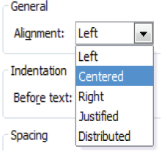
Các thao tác với văn bản
Căn lề văn bản:
Trên thẻ Home, trong nhóm Paragraph, nhấp chuột vào tùy chọn căn lề thích hợp, hoặc
Trên thẻ Home, trong nhóm Paragraph, nhấp chuột vào Paragraph dialog box launcher và sau đó nhấp chuột vào tùy chọn thích hợp trong danh sách Alignment.

Slide 8
Cảm ơn các con!

